Slide 1
FENNTARTHATÓ KÖZLEKEDÉS

Slide 2
Felhasználási feltételek
A projekt összes képzési anyaga a CC BY-NC-SA 4.0 DEED (Nevezd meg! - Ne add el! - Így add tovább! 4.0 Nemzetközi) licenc alatt kerül terjesztésre. https://creativecommons.org/licenses/by-nc-sa/4.0/deed.hu
A licenc lehetővé teszi, hogy munkánkat feldolgozd, átalakítsd és új művekbe építsd be nem üzleti célokkal, amíg ugyanazon licencfeltételek mellett terjeszted, mint az eredetit. A képzési anyagok sokszorosíthatók és újrafelhasználhatók az alábbi megnevezéssel/hivatkozással nyomtatásban és digitális formában egyaránt.
Eredetiségi nyilatkozat
Ez a képzési anyag eredeti, kiadatlan mű, kivéve, ha egyértelműen másként nem jelezzük. A korábban publikált anyagok és mások munkájának elismerése megfelelő idézettel, hivatkozással vagy mindkettővel történt.

Slide 3
5. modul – Fenntartható közlekedés Óraterv
Cél: A saját fenntarthatósági potenciál felismerése és aktívan hozzájárulni a közösség és a bolygó kilátásainak javításához.
Célkitűzések: A fenntartható közlekedés összekapcsolása a természeti erőforrások és az életminőség megőrzésével. A fenntartható közlekedés előmozdítását elősegítő javaslatok előterjesztése az illetékes hatóságoknál, nevezetesen az önkormányzatoknál.
Javasolt tevékenységek leírása
Kezdeményezzünk beszélgetést, hogy segítsünk a résztvevőknek a fenntartható közlekedést elősegítő magatartásformák azonosításában (beleértve az e-mobilitást), és vizsgáljuk meg együtt az egyéni közlekedés növekvő használatának az egészségre és a környezetre gyakorolt hatásait! Hagyjuk, hogy a résztvevők megismerjék a közlekedési ágazat súlyát országuk teljes energiafogyasztásában és az üvegházhatást okozó gázok kibocsátásában!
Az idősek helyi szinten keressenek konkrét példákat a fenntartható közlekedést elősegítő magatartásformák és gyakorlatok alkalmazására! Segítsünk a résztvevőknek megérteni, hogy a fenntartható közlekedés a viselkedésbeli változások és a környezetbarát szakpolitikák kombinációját igényli, nevezetesen a tömeg- és a magánközlekedés terén! Tájékoztassuk őket arról, hogyan vehetnek részt a) a fenntartható közlekedés előmozdítását célzó tudatosságnövelő kampányokban, és b) a fenntartható közlekedéshez vezető intézkedéseket tartalmazó, helyi szintű terv(ek) kidolgozásában, és tehetik azt részvételi módon az illetékes hatóságok (pl. a városi tanács/önkormányzati tanács) felé!

Slide 4
Képzési modulok és témák
WP3 felépítés |  | WP3 témák
1. Fenntartható életvitel
Cél: A személyes értékekről való elmélkedés, annak azonosítása és magyarázata, hogy az értékek hogyan különböznek egyénenként és változnak idővel, miközben kritikusan értékeli, hogy ezek hogyan illeszkednek a fenntarthatósági értékekhez. |  | 1A - Generációk közötti elkötelezettség
 |  | 1B - Hulladék
 |  | 1C - Zöld gazdaság
2. A mai világ problémái
Cél: Átmenetek és kihívások kezelése összetett fenntarthatósági helyzetekben, valamint a jövővel kapcsolatos döntések meghozatala bizonytalanság, többértelműség és kockázat mellett. |  | 2A - Alkalmazkodás az éghajlatváltozáshoz
 |  | 2B - Az éghajlatváltozás mérséklése
3. Energia: Energiaforrások, Energiaszegénység és Fenntarthatóság |  | 3A - Energiaforrások 3B - Energiaszegénység 3C - Energetikai fenntarthatóság 3D - Fenntartható közlekedés
Cél: A saját fenntarthatósági potenciál felismerése és aktívan hozzájárulni a közösség és a bolygó kilátásainak javításához.
WP4 KÉPZÉSI MODULOK
1. Bevezetés
2. A ház teljesítménye
3. Házfelújítás
4. Hulladék
5. Fenntartható közlekedés
6. Fenntartható élelmiszerek
7. Biodiverzitás és zéró szennyezés

Slide 5
Fontos fogalmak, kifejezések tisztázása
Az alábbi lista tartalmazza a módszertanban használt fő fogalmakat:
Energia – egy absztrakt fizikai mennyiség, amely a cselekvést és/vagy mozgást előidéző ​​képességre vonatkozik, és számos formában kifejezhető: kinetikai, kémiai, potenciális stb.
Energiaszegénység – azt jelenti, hogy a háztartások nem képesek megfizethető áron megfelelő szintű energiaszolgáltatást fenntartani.
Klímaváltozás – olyan globális vagy regionális éghajlati változásokra utal, amelyek évtizedek alatt következnek be, és befolyásolják az ökoszisztémák egyensúlyát.
Fenntartható fejlődés – „olyan fejlődés, amely biztosítani tudja a jelen szükségleteinek kielégítését anélkül, hogy veszélyeztetné a jövő generációk lehetőségeit saját szükségleteik kielégítésére”. (ENSZ, 1987)
Nemzedékek közötti elkötelezettség - a fenntarthatósággal kapcsolatos erkölcsi és etikai kötelezettség, amely magában foglalja az egészséges környezet védelmét, mint a jelenlegi és a jövő generációinak kötelességét és elidegeníthetetlen jogát.

Slide 6
Tartalomjegyzék
A fenntartható közlekedés fogalma
A fenntartható közlekedés vidéki területeken is alkalmas fajtái
Technológia és okos megoldások

Slide 7
1) A fenntartható közlekedés fogalma

Slide 8
A közlekedési szektor jelentősége
Összeköti az embereket, helyeket, kultúrákat
Ma a közlekedési ágazat az EU teljes üvegházhatású gázkibocsátásának 25%-át teszi ki, és ez a kereslet növekedésével tovább emelkedik.
Notes:
Az Európai Zöld Megállapodás célja 2050-re a közlekedési ágazat kibocsátásának 90%-os csökkentése.

Slide 9
Mi a fenntartható közlekedés?
A felhasználók előtérbe helyezése
+
Megfizethetőbb, hozzáférhetőbb, egészségesebb és tisztább közlekedési módok

Slide 10
Fenntartható közlekedés a gyakorlatban
Zéró-kibocsátású járművek, megújuló és alacsony CO₂-kibocsátású üzemanyagok
A vasúti teherszállítás előnyben részesítése
Kibocsátás-mentes repülőterek és kikötők
A kerékpáros infrastruktúra fejlesztése
Notes:
Miért fontos a fenntartható közlekedés?
A KÖRNYEZETNEK:
kevesebb szennyezés, tisztább levegő
kevesebb természeti erőforrást fogyaszt
kevesebb vegyszer, például fagyálló
AZ EMBEREKNEK:
egészségesebb közösségek a javuló levegőminőségnek köszönhetően
elősegíti a fizikai aktivitást
csökkenti a zajszennyezést
munkahelyeket teremt, mint az elektromos autók töltő infrastruktúrájának telepítője

Slide 11
Válasszunk helyi termékeket!
Gondolt már a különböző termékek által okozott szennyezésre és károsanyag-kibocsátásra, amelyek az üzletbe szállítás vagy házhoz szállítás során keletkeznek?
MIT TEHETÜNK ELLENE?
Vásároljunk több helyi terméket a szállítási távolságok csökkentése érdekében.
Válasszunk olyan szállítási szolgáltatókat, amelyek elektromos vagy alternatív üzemanyaggal működő járműveket használnak.

Slide 12
A fenntartható közlekedési módok előnyben részesítése a vidéki területeken
.
.
.
.
Nem motorizált közlekedés
Tömegközlekedés
Taxi és közösségi közlekedés
Személyautó

Slide 13
A fenntartható közlekedés fogalma
Feladat
Általában milyen közlekedési eszközt használ?
Tud helyi példákat mondani a fenntartható közlekedési módokra?
Milyen költségei vannak a személygépkocsinak és a fenntartható közlekedésnek?
Tudna példát mondani a helyi termékek vásárlásának további előnyeire a szállításhoz kapcsolódó szennyezés és károsanyag-kibocsátás csökkentése mellett?
Notes:
A 3. kérdéshez:
A SZEMÉLYAUTÓ KÖLTSÉGEI:
az autó ára és az értékcsökkenése
gáz/üzemanyag
regisztráció, díjak, adók, biztosítás
karbantartás és javítás
parkolás, közvetlen útdíj
idő és stressz a közlekedésben stb.
A FENNTARTHATÓ KÖZLEKEDÉS KÖLTSÉGEI
a kerékpár ára
jegyárak – a 65 év feletti állampolgárok országtól függően speciális viteldíjjal vagy ingyenesen használhatják a tömegközlekedést
taxi és egyéb szolgáltatások költsége
nem akkor utazunk, amikor akarunk, hanem amikor megy a busz stb.
4. kérdéshez:
Például: a helyi termékek vásárlása támogatja a helyi gazdaságot és a gazdálkodó családokat, garantálja a vásárolt termékek frissességét, javítja a vásárlói kapcsolatokat stb.

Slide 14
2) A fenntartható közlekedés vidéki területeken is alkalmas fajtái

Slide 15
2.1 Nem motorizált közlekedés
Mozgás gyalog, kerékpárral vagy rollerrel.
Notes:
Az aktív közlekedési módok közé tartozik a gyaloglás és a kerékpározás, valamint a helyi és városközi közlekedés egyéb módjai (roller, gördeszka stb.). Az elektromos kerékpárok és rollerek segíthetnek nagyobb távolságok megtételében, miközben alacsony energiamennyiséget fogyasztanak, nem bocsátanak ki szennyezést lokálisan és csendesek.

Slide 16
2.1 Nem motorizált közlekedés
tiszta
olcsó
kedvező hatás a környezetre
javítja az egészséget és a közérzetet
Veszélyes lehet különböző városi felszínek vagy rossz minőségű utak esetén.
Az időjárási viszonyok erősen befolyásolják ezeket a módokat.
Vidéken a távolságok túl nagyok lehetnek ezekhez a módokhoz.

Slide 17
Nem motorizált közlekedés
Feladat
Ön hova megy gyalog és biciklivel?
Vannak a településének olyan részei, ahol nem megfelelőek a feltételek a gyaloglásra vagy a kerékpározásra?
Hallott már az elektromos kerékpárokról?

Slide 18
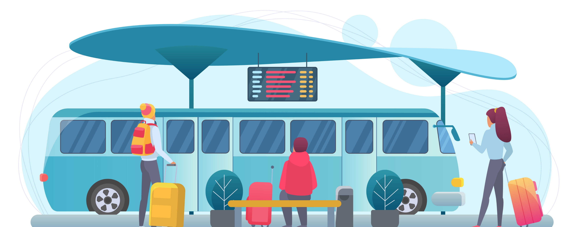
2.2 Tömegközlekedés
Közlekedési módok előre meghatározott útvonalakkal, menetrendekkel, gyakorisággal és viteldíjakkal regionális vagy interregionális területen.

Slide 19
2.2 Tömegközlekedés
csökkenti a CO₂ kibocsátást
csökkenti a forgalmat
megfizethető
hozzáférhető
Több időt vesz igénybe, mint autóval, és előfordulhat, hogy tovább kell utaznunk a megállótól a végcélunkig.
Nincs privátszféra, alacsonyabb szintű kényelem.
A tisztaság és a biztonság gondot jelenthet.
Notes:
További előnyök:
Egyes területeken a tömegközlekedés az egyetlen módja az ingázásnak.
Sokan vannak, akik nem engedhetik meg maguknak, hogy saját autót vásároljanak, így ez egy nagyon költséghatékony ingázási mód számukra.
A tömegközlekedés egy személyre vetítve nagyon üzemanyag-hatékony közlekedési mód; az üzemanyag-fogyasztás alacsony.
Az utazás megtervezéséhez előnyös, hogy a tömegközlekedési járműveknek menetrendjük van, amelyet pontosan betartanak.
A közlekedés fizikai tevékenységre ösztönzi az embereket; például el kell sétálni az állomásra/megállóba, hogy busszal vagy vonattal utazhassunk.
Utazás közben az utasok különböző tevékenységeket végezhetnek, mint például könyvolvasás, zenehallgatás vagy utastársakkal való társalgás.
További hátrányok:
Nagy a tömeg, és néha több ülőhely kellene. Lehetnek hangos utasok.
Szagok és higiéniai problémák. A szűkös hely miatt az emberek könnyen megfertőzhetik utastársaikat.
A tömegközlekedési eszközök menetrendje eltérhet a programjainktól. Ez megnövekedett várakozási időhöz és a rutin felborulásához vezet. Nincs rugalmasság, ha lekéstük a buszt.
A korlátozott hely kényelmetlen lehet gyermekes, fogyatékkal élő vagy poggyásszal rendelkező utasok számára.

Slide 20
2.2 Tömegközlekedés
Helyi közösségi ingajáratok
Ingyenes vagy kedvező árú járat, amely rögzített útvonalon és menetrend szerint szállítja az embereket, általában rövidebb távolságra vagy egy meghatározott célállomásra.
Notes:
A helyi közlekedés egy különleges típusa. Általában speciális helyi csoportokat céloz meg, például időseket vagy fogyatékkal élőket.

Slide 21
2.2 Tömegközlekedés - Vegyen részt a helyi kezdeményezésekben!
A jobb tömegközlekedési szolgáltatások érdekében ossza meg észrevételeit és preferenciáit az önkormányzattal és a szolgáltatókkal például az alábbi témákban:
a buszok és vonatok menetrendje,
a megállók helye,
a megállók és az infrastruktúra biztonsága.

Slide 22
Tömegközlekedés
Feladat
Milyen előnyei és nehézségei vannak a helyi tömegközlekedési szolgáltatások igénybevételének az Ön településén?
Kifejtette már véleményét a tömegközlekedési szolgáltatásról? Tudja, hová (kihez) küldje visszajelzéseit?
Hallott már helyi közösségi ingajáratról a régióban?

Slide 23
2.3 Taxi és megosztott mobilitási szolgáltatások
A taxik vagy más privát transzferszolgáltatások segíthetnek, ha nincs autója, de meghatározott időpontban kell valahova mennie.
Notes:
Vidéken nem sok szolgáltató van, és a nagyobb távolságok miatt magasak lehetnek a viteldíjaik. Az alkalmi taxizás azonban még mindig előnyösebb, mint a személygépkocsik mindennapos használata.

Slide 24
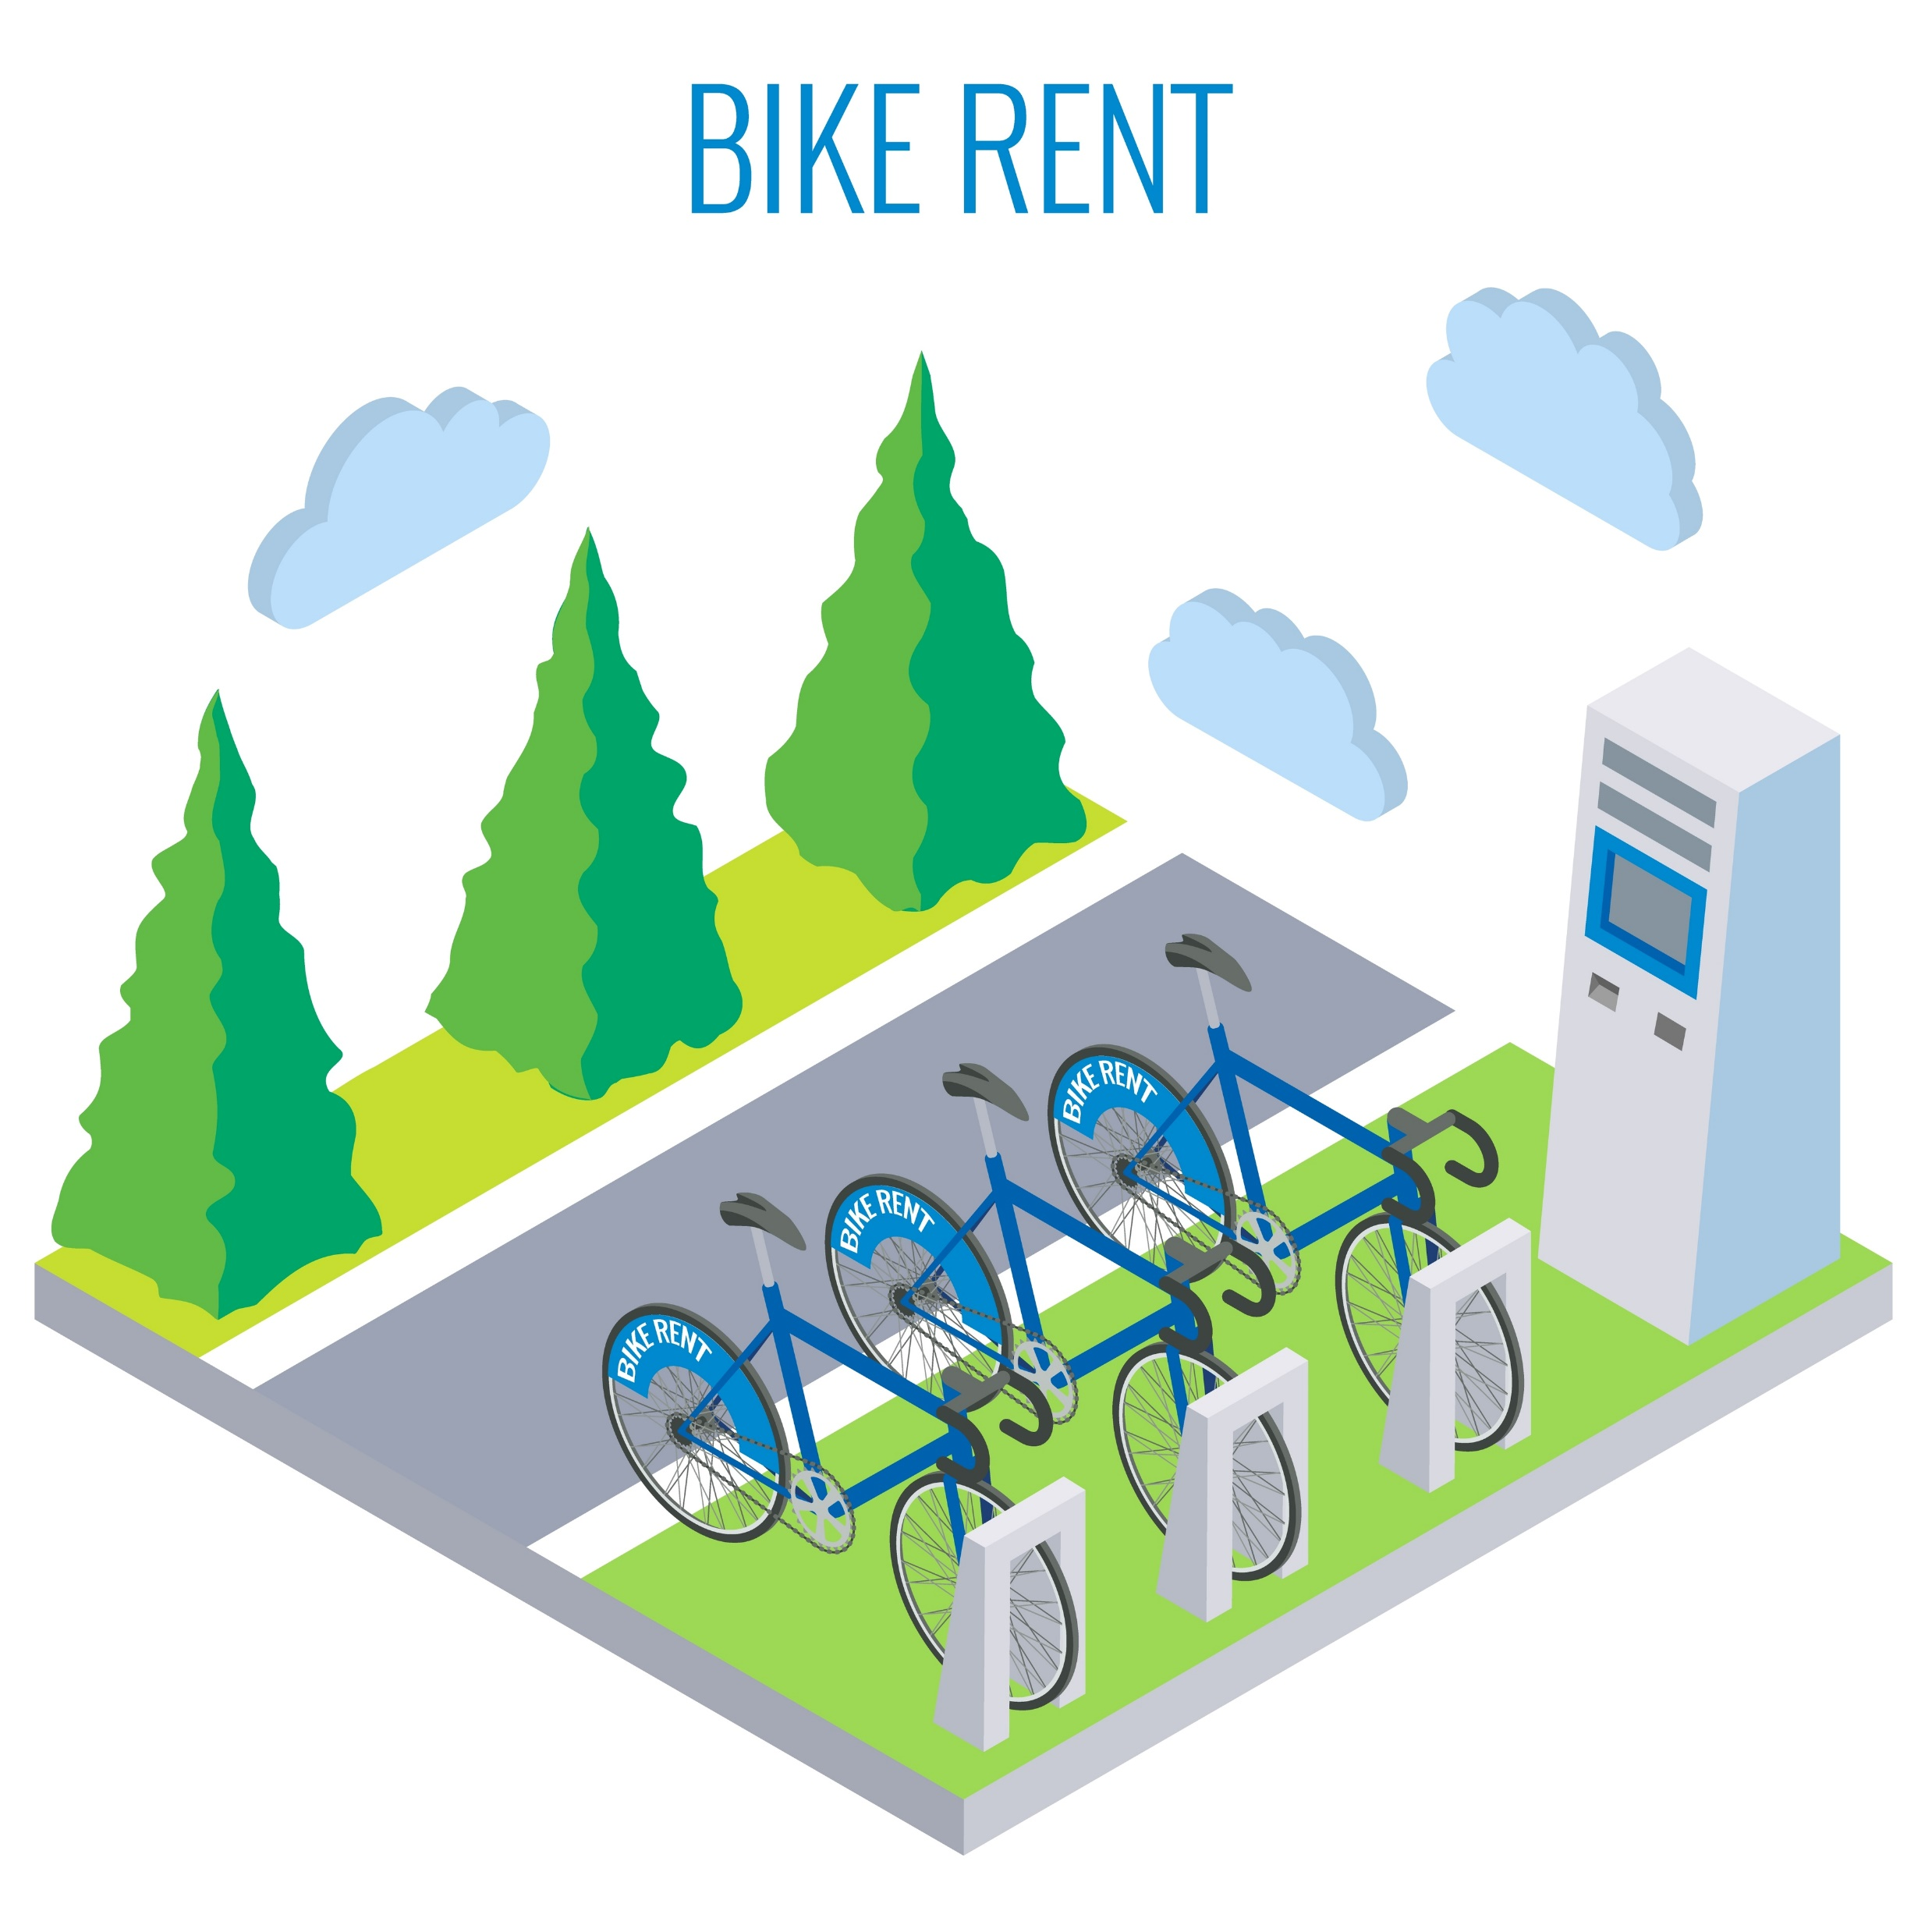
2.3 Taxi és megosztott mobilitási szolgáltatások
KERÉKPÁRMEGOSZTÁS
A MEGOSZTOTT MOBILITÁS formái:
nyilvános kerékpármegosztó szolgáltatások
autómegosztás
telekocsi
Notes:
Megosztott mobilitás: Magánszemélyek, cégek vagy más szervezetek tulajdonában álló, gyakran elektromos járművek (autók, rollerek, kerékpárok stb.) csoportja, amelyet megfizethető áron bérelhetnek az állampolgárok egyszeri utazásokra.
Telekocsi: ülőhelyet kínálunk járműveinkben azoknak, akik ugyanazon az útvonalon mennek, akár egyszer, akár rendszeresen. Az informális megállapodásokon kívül számos helyi vagy országos platform kínál lehetőséget az utasok és a sofőrök összekapcsolására. A megállapodás az autótulajdonos ajánlatától függően lehet díjazás, a vezetés megosztása vagy térítésmentes.

Slide 25
Taxi és megosztott mobilitási szolgáltatások
Feladat
Ön szerint milyen esetekben érdemes taxit igénybe venni?
Ismer taxiszolgáltatót a régiójában?
Mi a véleménye a megosztott mobilitás és a telekocsi fogalmáról?

Slide 26
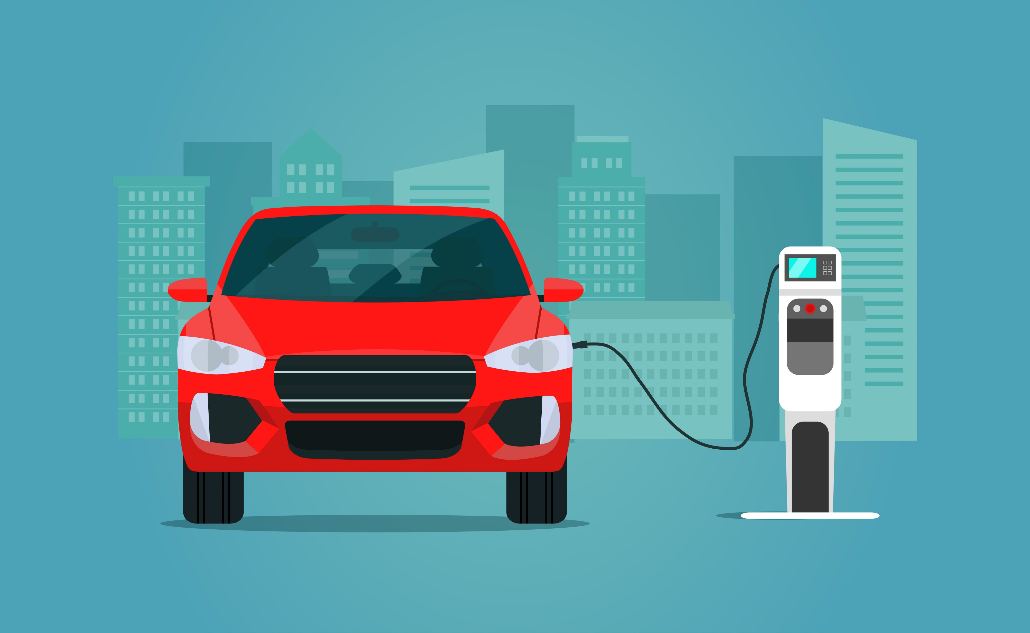
2.4 Alternatív közlekedési módok
Az elektromos és alternatív közlekedési módok hozzájárulhatnak az alacsony kibocsátású mobilitás felé való elmozduláshoz.

Slide 27
2.4 Alternatív közlekedési módok - elektromos
erőforrásokkal való takarékoskodás
a helyi levegő minőségének javítása
a zajszennyezés csökkentése
hatékony energiafelhasználás
Korlátozott hatótávolság, függ a töltők elérhetőségétől.
Szükség van az elektromos hálózat fejlesztésére.
Környezeti hatások a gyártás és ártalmatlanítás során.
Notes:
Az elektromos járművek (EV) elektromos motorral működnek, és energiájukat elsősorban az elektromos hálózatból nyerik, külső töltéssel. Az elektromos járművek típusai:
– csak villanymotorral felszerelt járművek (tisztán elektromos járművek – BEV)
– elektromos motor és kisméretű belső égésű motor kombinációjával felszerelt járművek (hatótáv-növelt elektromos járművek – REEV)
– elektromos hálózaton keresztül újratölthető hibrid járművek (plug-in hibrid elektromos járművek – PHEV)

Slide 28
2.4 Alternatív közlekedési módok
Hidrogén
Sűrített földgáz (CNG)
Cseppfolyósított földgáz (LNG)
Bioüzemanyagok
Bár az elektromos járművek a legelterjedtebb alternatív személygépkocsik, a jövőben más típusú üzemanyagok is fontosabbá válhatnak.
Notes:
A hidrogén egy sokoldalú energiahordozó. Ha megújuló vagy nukleáris energiával állítják elő, az hozzájárulhat a közlekedési szektor üvegházhatásúgáz-kibocsátásának csökkentéséhez.
CNG: A kitermelt földgáz hosszú és bonyolult, többlépcsős folyamaton megy keresztül. A CNG még mindig gáz halmazállapotú termék, amely miközben ég, kevesebb szennyezőanyag-kibocsátást termel.
LNG: Az előállítás folyamata drágább, így ára magasabb, mint a CNG ára, de hordóban hatékonyan szállítható nagy távolságokra.
A legtöbb bioüzemanyag-gyártás jelenleg úgynevezett hagyományos alapanyagokat használ, mint például a cukornád, a kukorica és a szójabab, és ezek gyakran felhasználhatók a meglévő motorokban kis változtatás nélkül. Figyelembe kell azonban vennünk olyan tényezőket, mint a földhasználatra gyakorolt ​​hatás, az élelmiszer- és takarmányárak, egyéb környezeti hatások és etikai kérdések.

Slide 29
Alternatív közlekedési módok
Feladat
Milyen típusú alternatív közlekedési módokról hallott már korábban és milyen összefüggésben?
Önnek vagy családjának van elektromos járműve? Van tapasztalata vele?
Mi a véleménye az új üzemanyagok szükségességéről?

Slide 30
3) Technológia és okos megoldások

Slide 31
A digitális átalakulás és a fenntarthatóság
Digitális eszközökből nyert adatok
Célzottabb szakpolitika
Fenntarthatóbb és igazságosabb közlekedési rendszer
DE a digitális megoldásoknak köszönhetően megnőhet a közlekedési igény, ami végül negatív hatással lehet a környezetre és az éghajlatra..
Notes:
A digitalizáció hatással lehet a közlekedés hatékonyságára, az infrastruktúrára, az energiaszükségletre és a szakpolitikákra, de hatásai még mindig bizonytalanok, és erősen függnek a közlekedési kereslet alakulásától.
A digitális eszközökből nyert adatok hatékonyabb és célzottabb szakpolitikákhoz vezethetnek, amelyek támogathatják a fenntarthatóbb és igazságosabb mobilitási rendszerre való átállást.
De! A digitális megoldások révén megnőhet a közlekedési igény, ami negatív hatással lehet a környezetre és az éghajlatra. Például az automatizálás vagy az új technológia révén elért alacsonyabb költségek optimalizálhatják a logisztikát, ami növelheti a szállítási keresletet.

Slide 32
Mire jók a közlekedéssel kapcsolatos alkalmazások?
Útvonalak tervezése
Jegyvásárlás
Naprakész információk szerzése a tömegközlekedésről
Információszerzés az elektromos járműtöltők elérhetőségéről
Megosztott mobilitási szolgáltatások használata

Slide 33
Technológia és okos megoldások
Feladat
Használ okostelefont? Ön vagy családja használ közlekedési alkalmazásokat?
Ön szerint a digitális átalakulás támogatja a fenntarthatóságot, az embereket és a társadalmat, vagy csak új kihívásokat és kockázatokat jelent?

Slide 34
A MODUL VÉGE Köszönjük a figyelmét! Kérjük, töltse ki a kérdőívünket!

Slide 35
Referenciák:
8-9. dia: European Commission: Sustainable transport. https://transport.ec.europa.eu/transport-themes/sustainable-transport_en
10. dia: European Commission: Mobility Strategy. https://transport.ec.europa.eu/transport-themes/mobility-strategy_en
Pei, Andy (2021): 5 Environmental Benefits of Sustainable Transportation. https://transportation.ucla.edu/blog/5-environmental-benefits-sustainable-transportation
Martin, Elena (2023): Sustainable mobility and its impact on the environment. https://univergysolar.com/en/sustainable-mobility-and-its-impact-on-the-environment/
12. dia: Transport Scotland: Active Travel is walking, wheeling and cycling. https://www.transport.gov.scot/publication/active-travel-strategies-guidance-for-completion/active-travel-is-walking-wheeling-and-cycling/
13. dia: United States Environmental Protection Agency: True Cost of Car Ownership. https://www.epa.gov/greenvehicles/true-cost-car-ownership
16. dia: Greenvolve (2023): Handbook on Green City Elements. https://greenvolve-project.eu/wp-content/uploads/pdfs/Handbook_Greenvolve_ENG.pdf
eBikes.org (2024): Biking with a Boost: E-Bikes and Their Health Benefits. https://ebikes.org/general/ebike-health-benefits/
18-19. dia: Greenvolve (2023): Handbook on Green City Elements. https://greenvolve-project.eu/wp-content/uploads/pdfs/Handbook_Greenvolve_ENG.pdf
19. dia: Thakur, Madhuri (2024): Advantages and Disadvantages of Public Transport. https://www.educba.com/advantages-and-disadvantages-of-public-transport/

Slide 36
Referenciák:
20. dia: MoveMobility Inc. (2022): WHAT IS A COMMUNITY SHUTTLE, AND HOW DOES IT WORK? https://medium.com/@movemobility07/what-is-a-community-shuttle-and-how-does-it-work-421cb3994fbe
23. dia: Mechanical Education: Taxi vs owning a car is cheaper than using taxi services on a regular basis. https://www.mechanicaleducation.com/taxi-vs-owning-a-car-is-cheaper-than-using-taxi-services-on-a-regular-basis/
24. dia: Greenvolve (2023): Handbook on Green City Elements. https://greenvolve-project.eu/wp-content/uploads/pdfs/Handbook_Greenvolve_ENG.pdf
27. dia: Burkert, Amelie et al. (2021): Interdisciplinary Analysis of Social Acceptance Regarding Electric Vehicles with a Focus on Charging Infrastructure and Driving Range in Germany.
Erneuerbar mobil: What is electric mobility? What types of vehicles does it include? https://www.erneuerbar-mobil.de/en/node/970
28. dia: European Alternative Fuels Observatory: Alternative fuels. https://alternative-fuels-observatory.ec.europa.eu/general-information/alternative-fuels
IEA: Hydrogen. https://www.iea.org/energy-system/low-emission-fuels/hydrogen
MET Group (2020): CNG VS LNG: WHAT ARE THE DIFFERENCES? https://group.met.com/en/media/energy-insight/cng-vs-lng
IEA: Biofuels. https://www.iea.org/energy-system/low-emission-fuels/biofuels
31. dia: European Environment Agency (2023): Digitalisation can support shifting to more sustainable transport in Europe. https://www.eea.europa.eu/en/newsroom/news/digitalisation-can-support-shifting-to-more-sustainable-transport-in-europe

Slide 37
Képek:
15. dia: Image by Freepik
18. dia: AdobeStock_299088844
20. dia: Image by storyset on Freepik
21. dia: Image by storyset on Freepik
23. dia: Image by pch.vector on Freepik
24. dia: AdobeStock_461183130
26. dia: AdobeStock_267124600
32. dia: AdobeStock_437850828

Slide 38
További képzési segédanyagokért látogassa meg weboldalunkat: https://changers2.eu/
Az Európai Unió finanszírozásával. Az itt szereplő vélemények és állítások a szerző(k) álláspontját tükrözik, és nem feltétlenül egyeznek meg az Európai Unió vagy az Európai Oktatási és Kulturális Végrehajtó Ügynökség (EACEA) hivatalos álláspontjával. Sem az Európai Unió, sem az EACEA nem vonható felelősségre miattuk.
"Change Household Attitudes for a Non-wasteful, Green environment and Energy-consciousness addressing Rural Seniors" Projektazonosító: 2022-1-HU01-KA220-ADU-000089052

